Slide 1

PRECORSO DI MATEMATICA
Lezione 3 – operazioni tra insiemi

Slide 2
Ricordiamo Peano …
che nel 1911 scriveva:

Slide 3
… e introduciamo gli insiemi:
U, insieme degli uomini
A, insieme degli animali
R, insieme degli esseri razionali
Q, l’insieme dei quadrati
X, l’insieme delle figure piane quadrilatere
Y, l’insieme delle figure piane equilatere
Z, l’insieme delle figure piane equiangole

Slide 4
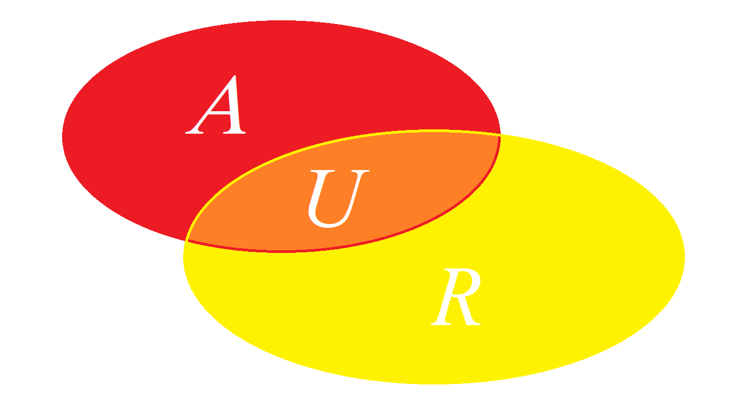
Allora possiamo dire che
U = {x| x∈A e x∈R}

Slide 5
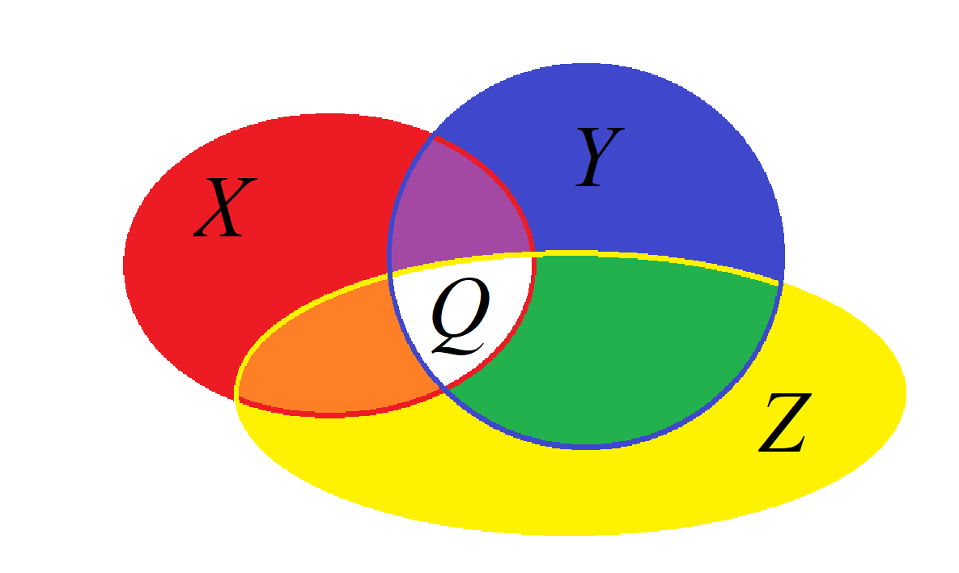
Analogamente, possiamo dire che
Q = {x| x∈X e x∈Y e x∈Z}

Slide 6
Intersezione di insiemi
U = A ∩ R
Q = X ∩ Y ∩ Z
DEFINIZIONE:
Dati U e V insiemi, si dice intersezione di U e V l’insieme
U∩V = {x| x∈U e x∈V}
La definizione si estende in modo ovvio a tre o più insiemi.

Slide 7



Parole chiave
Intersezione di insiemi
Congiunzione di proposizioni
Quantificatore esistenziale
Negazione

Slide 8
Congiunzione di proposizioni
Date le proposizioni P e Q, si dice congiunzione di P e Q, la proposizione
P∧Q
che si legge
P e Q

Slide 9
Tavola di verità della congiunzione
P | Q | P∧Q
0 | 0 | 0
0 | 1 | 0
1 | 0 | 0
1 | 1 | 1

Slide 10

Esempi di congiunzione
Roma non è la capitale d’Italia e 14 è un numero dispari. FALSO
Treno è un sostantivo femminile e Manzoni scrisse Il cinque maggio. FALSO
La balena è un mammifero e casa fa rima con giardino. FALSO
L’anno ha dodici mesi e l’uranio è un elemento radioattivo. VERO
La congiunzione è vera in un solo caso:
quando ENTRAMBE le proposizioni sono vere.

Slide 11
Parole chiave
Intersezione di insiemi
Congiunzione di proposizioni
Quantificatore esistenziale
Negazione

Slide 12
Disgiunzione di proposizioni
Date le proposizioni P e Q, si dice disgiunzione di P e Q, la proposizione
P∨Q
che si legge
P o Q

Slide 13
Tavola di verità della disgiunzione
P | Q | P∨Q
0 | 0 | 0
0 | 1 | 1
1 | 0 | 1
1 | 1 | 1

Slide 14
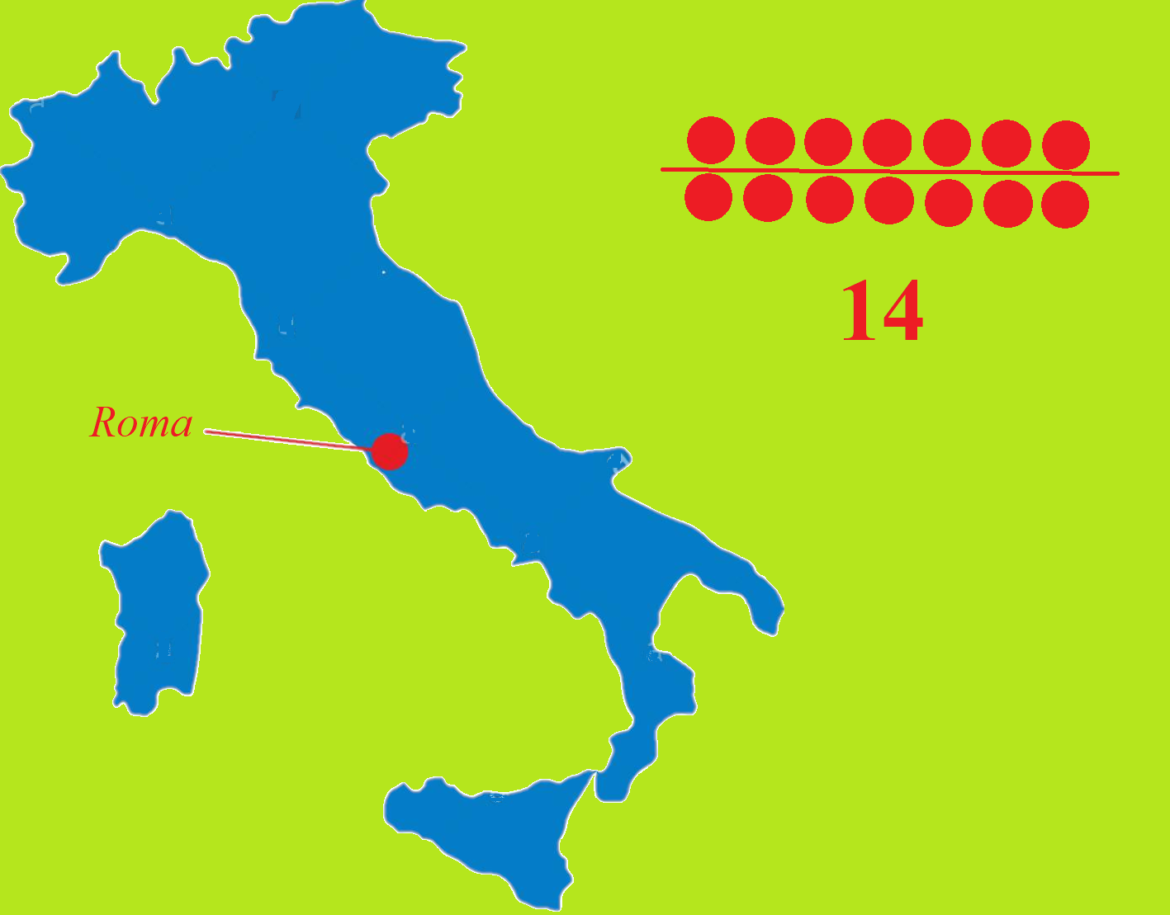
Esempi di disgiunzione
Roma non è la capitale d’Italia o 14 è un numero dispari. FALSO
Treno è un sostantivo femminile o Manzoni scrisse Il cinque maggio. VERO
La balena è un mammifero o casa fa rima con giardino. VERO
L’anno ha dodici mesi o l’uranio è un elemento radioattivo. VERO
La disgiunzione è falsa in un solo caso:
quando ENTRAMBE le proposizioni sono false

Slide 15

Ricapitolando …
Dati due insiemi X e Y, si dice intersezione di X e Y l’insieme
X∩Y= {x| x∈X ∧ x∈Y}

Slide 16

E invece …
Dati due insiemi X e Y, si dice unione di X e Y l’insieme
X∪Y= {x| x∈X ∨ x∈Y}

Slide 17

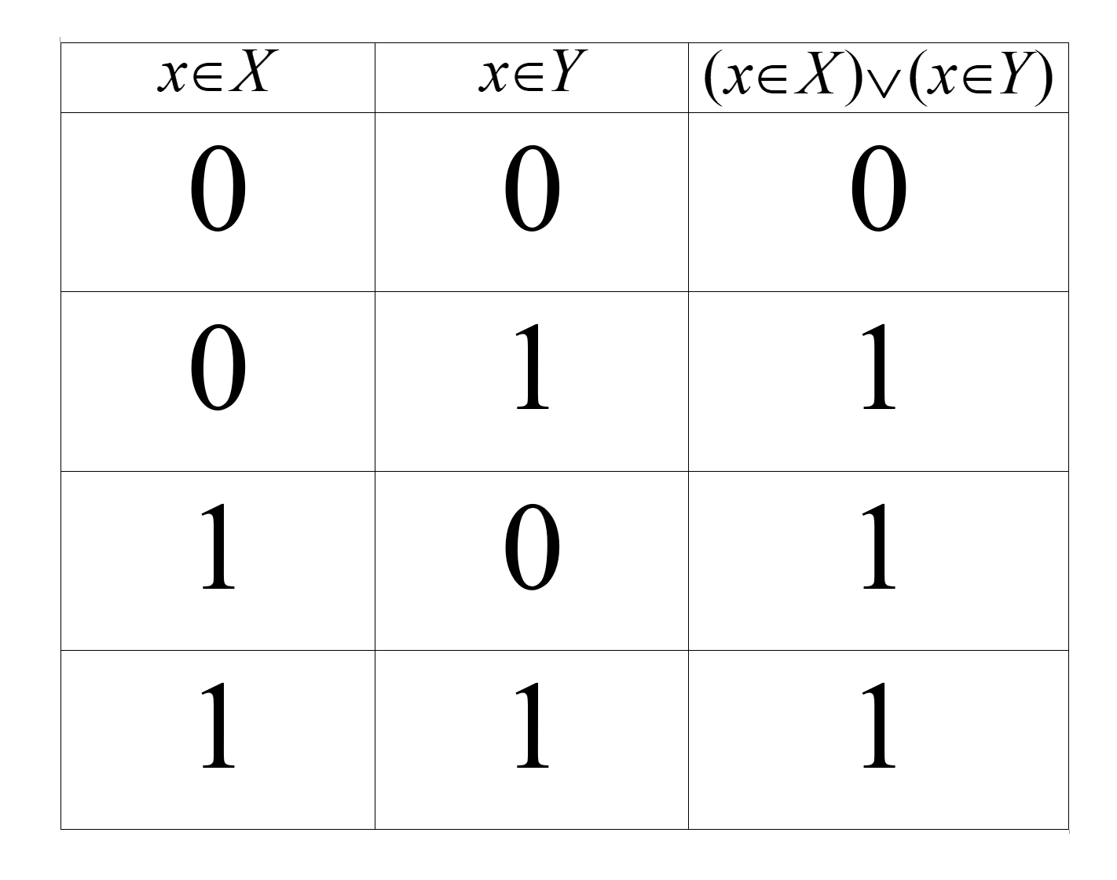



E quindi …

Slide 18
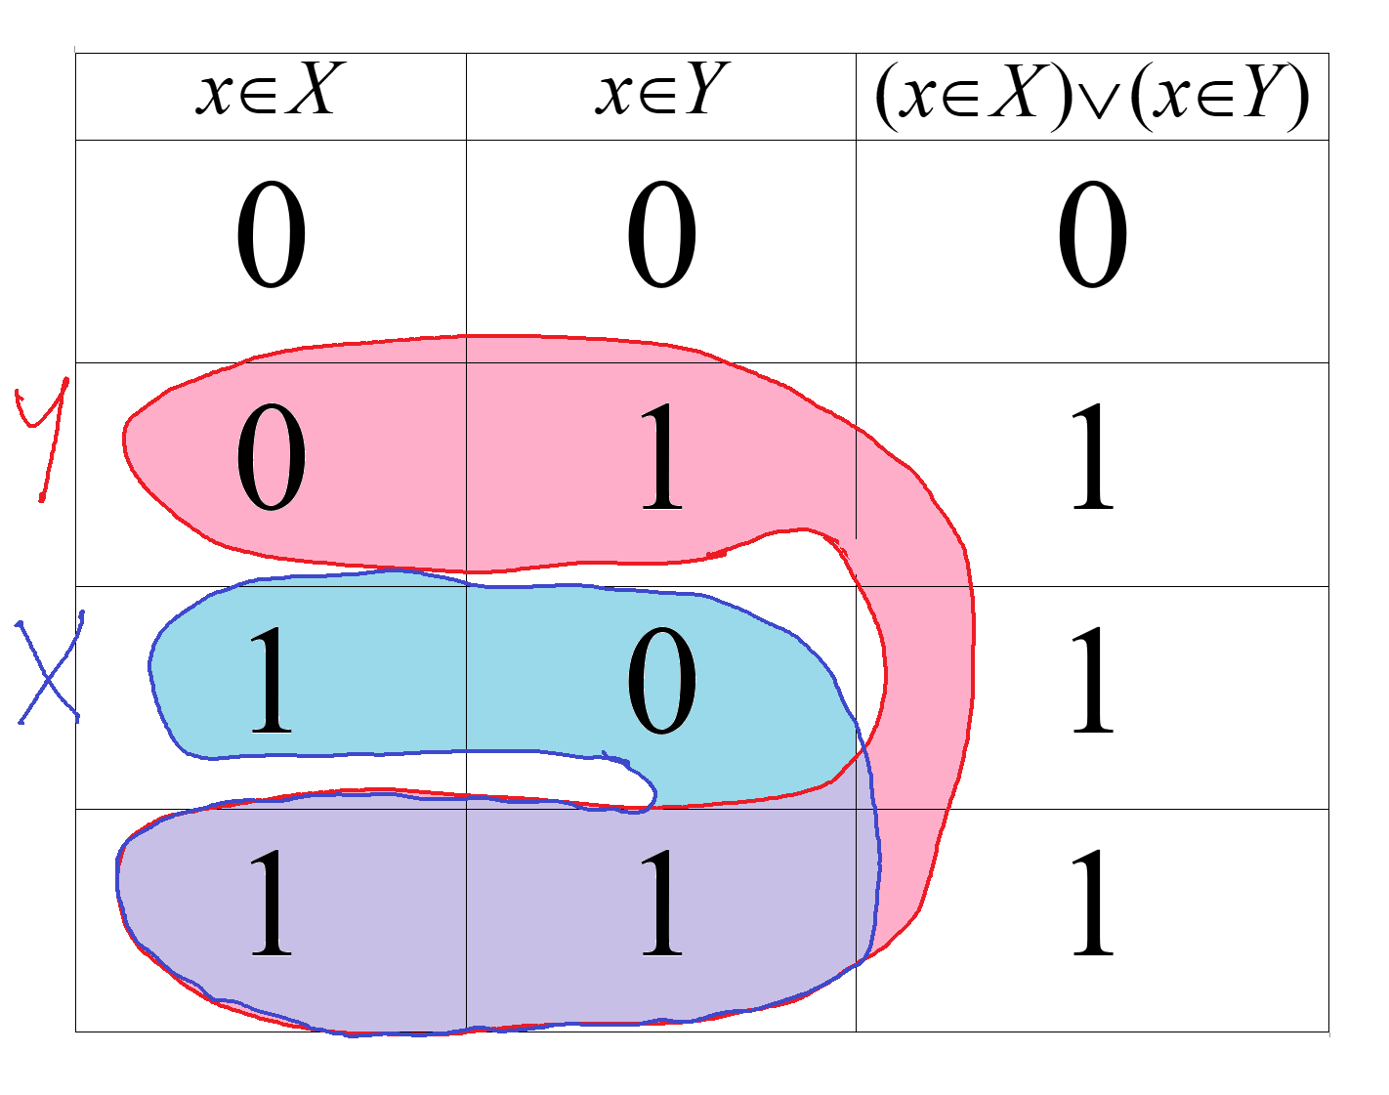
E quindi …

Slide 19
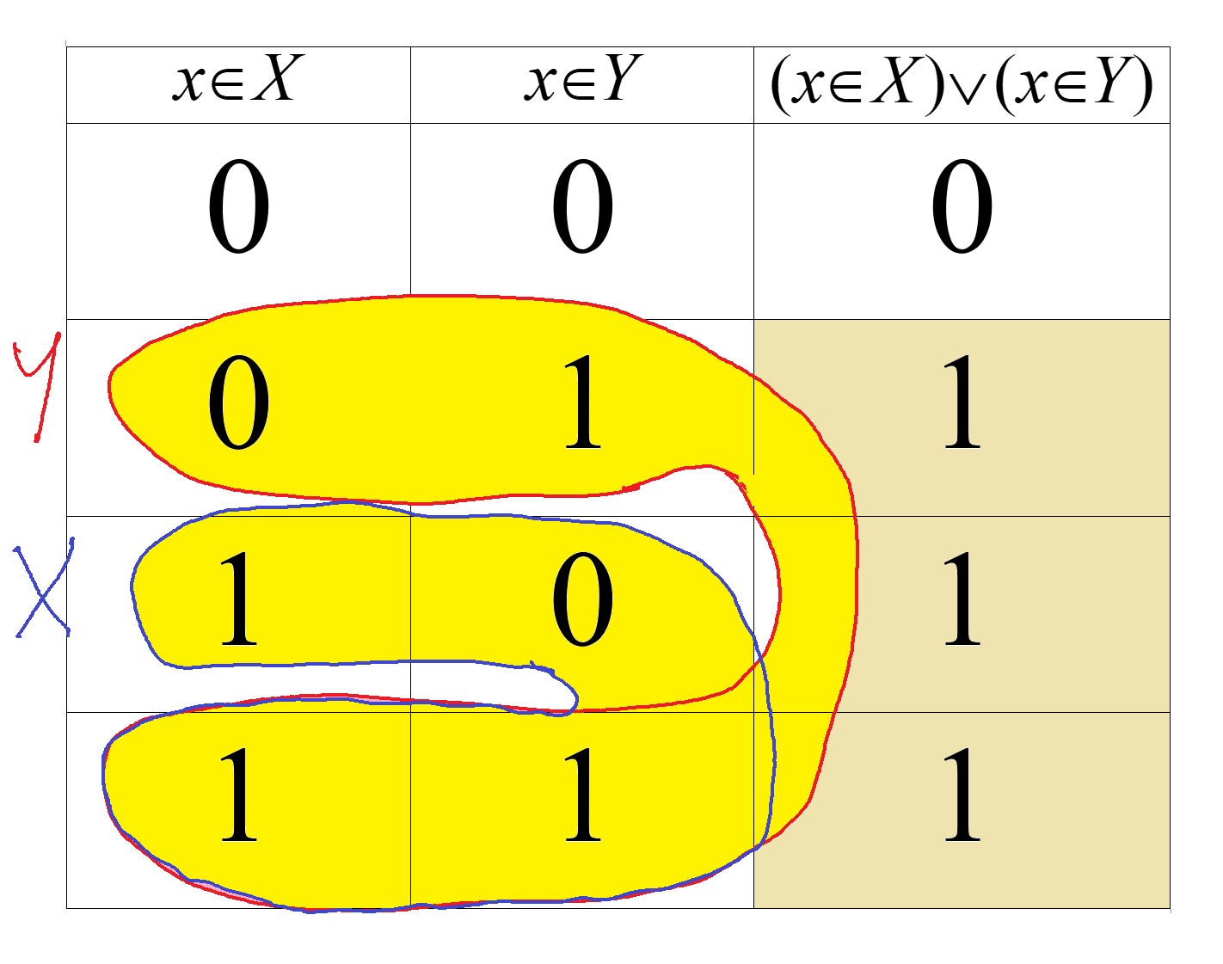
questa è l’unione

Slide 20
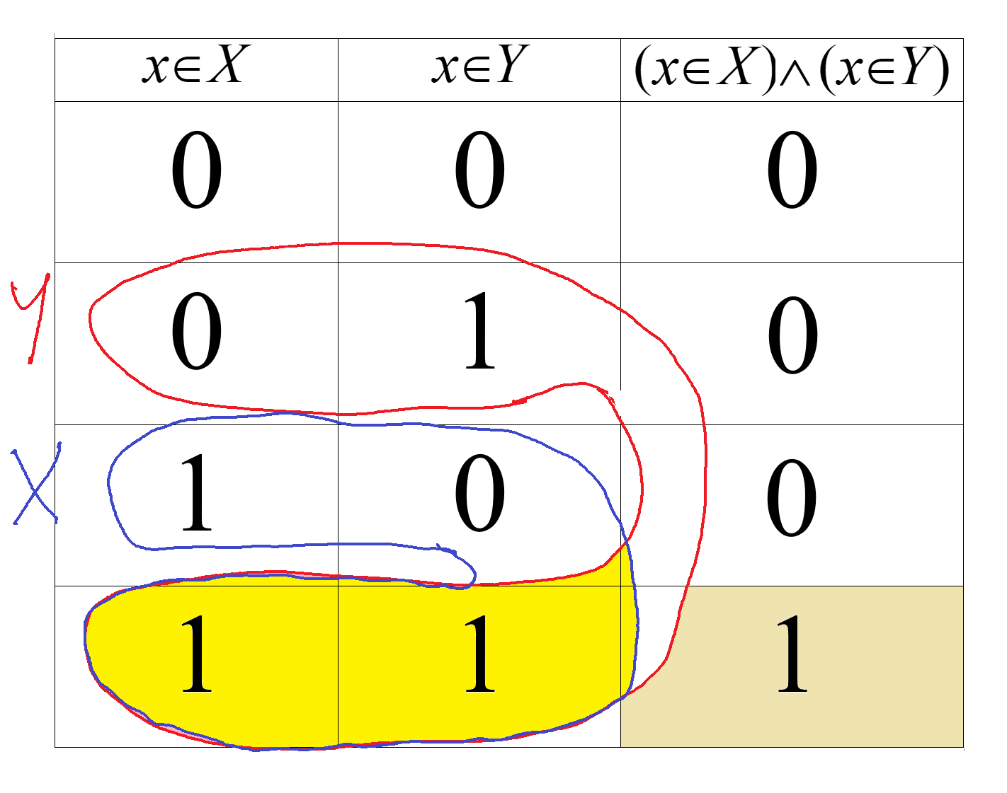
questa è l’intersezione

Slide 21

Inoltre …
Due insiemi X e Y si dicono disgiunti se
X∩Y=∅

Slide 22

In tal caso …
L’insieme X∪Y si dice unione disgiunta di X e Y:

Slide 23
In tal caso …
L’insieme X∪Y si dice unione disgiunta di X e Y:
Numeri interi pari
Numeri interi dispari
L’insieme dei numeri interi

Slide 24
In tal caso …
L’insieme X∪Y si dice unione disgiunta di X e Y:
Numeri razionali
Numeri irrazionali
L’insieme dei numeri reali

Slide 25
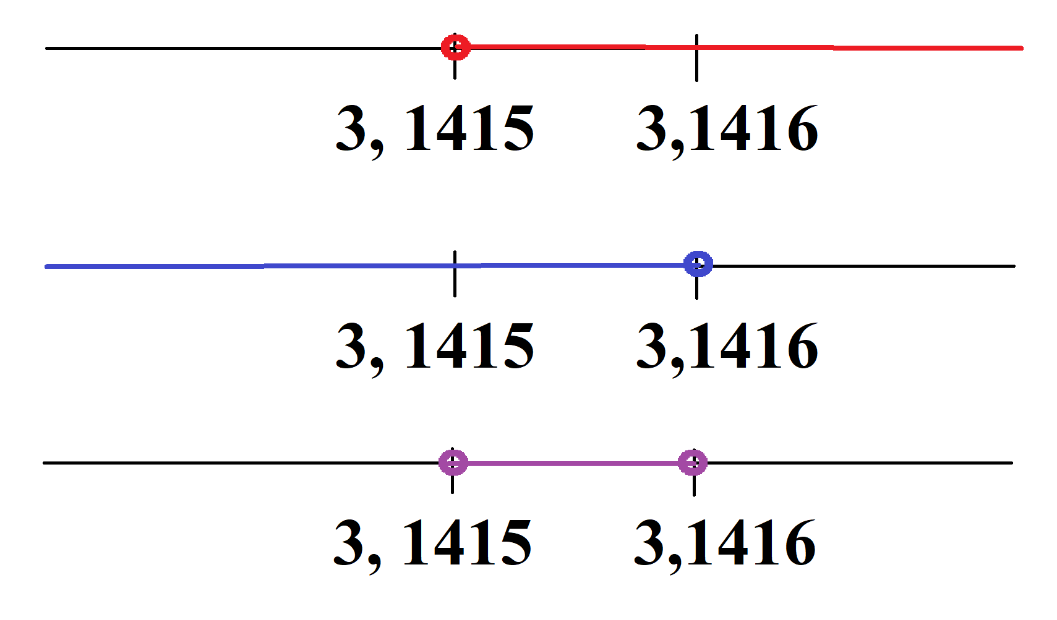
Ritornando ancora a Peano…
significa che

Slide 26
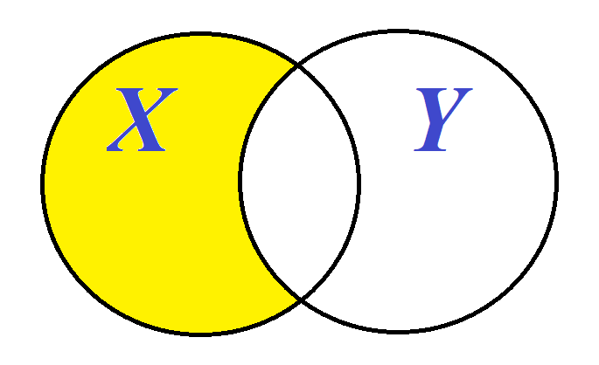
Un’altra operazione tra insiemi
Dati due insiemi X e Y, si dice differenza di X e Y l’insieme
X\Y= {x| x∈X ∧ x∉Y}

Slide 27
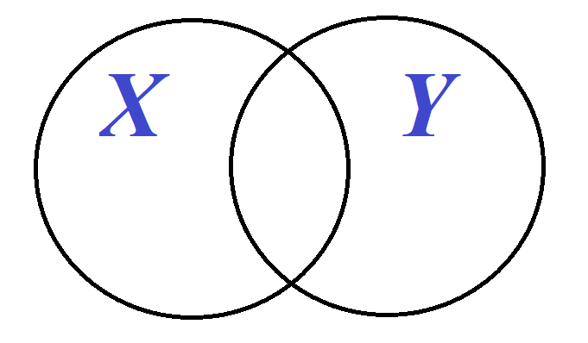
Quesito n.1
Dati due insiemi X e Y, determinare
(X\Y)∪Y= …

Slide 28
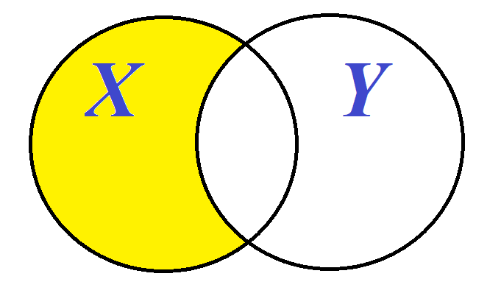
Quesito n.1
Dati due insiemi X e Y, determinare
(X\Y)∪Y= …

Slide 29
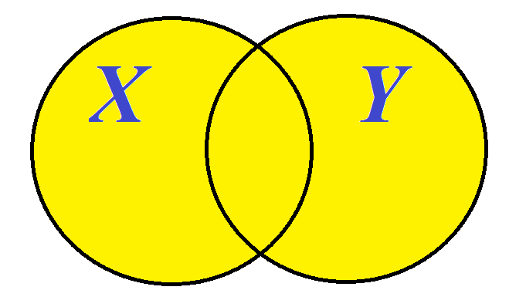
Quesito n.1
Dati due insiemi X e Y, determinare
(X\Y)∪Y= …

Slide 30
Quesito n.1
Risposta:
(X\Y)∪Y= X∪Y

Slide 31
Quesito n. 2
Dati due insiemi X e Y, determinare
(X∪Y)\Y= …

Slide 32
Quesito n. 2
Dati due insiemi X e Y, determinare
(X∪Y)\Y= …

Slide 33
Quesito n. 2
Risposta:
(X∪Y)\Y= X\Y

Slide 34
Quesito n. 3 – Completa il teorema
Se X, Y sono insiemi tali che ………………………………………………….,
(IPOTESI)
allora
(TESI)

Slide 35
Quesito n. 4 – Completa il teorema
Se X, Y sono insiemi tali che ………………………………………………….,
(IPOTESI)
allora
(TESI)

Slide 36
Quesito n. 3 – Risposta
Se X, Y sono insiemi tali che
(IPOTESI)
allora
(TESI)

Slide 37
Quesito n. 4 – Risposta
Se X, Y sono insiemi tali che
(IPOTESI)
allora
(TESI)

Slide 38
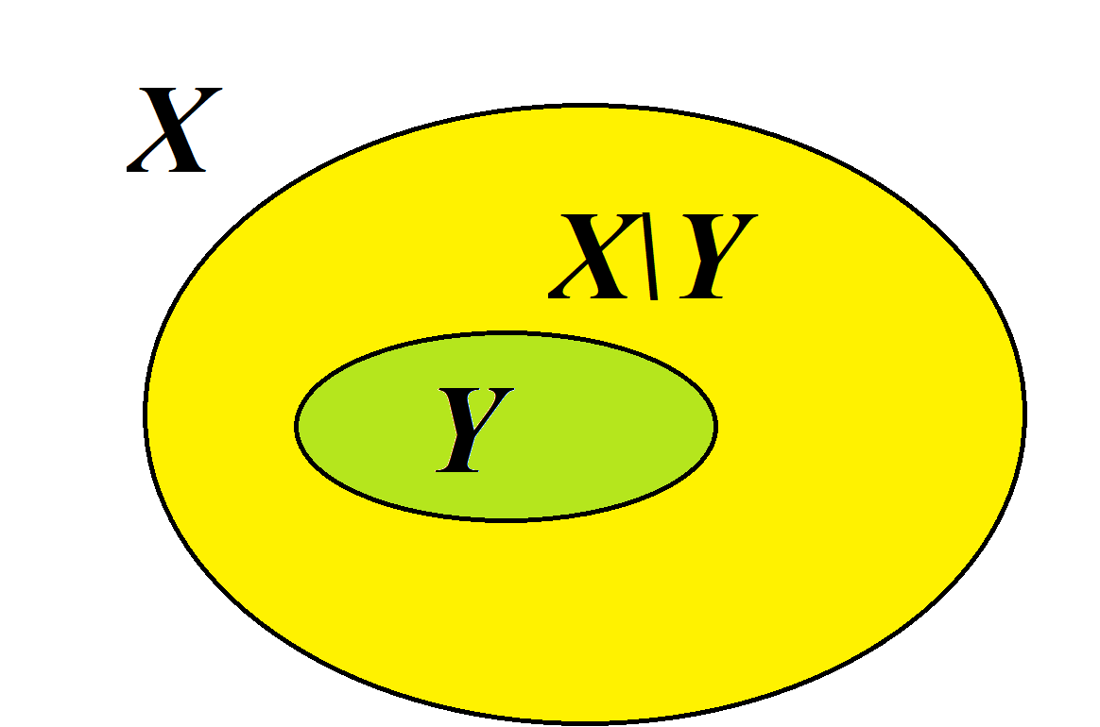
Insieme complementare
Sia X un insieme e sia Y un suo sottoinsieme. Allora X\Y si dice (insieme) complementare di Y in X.

Slide 39
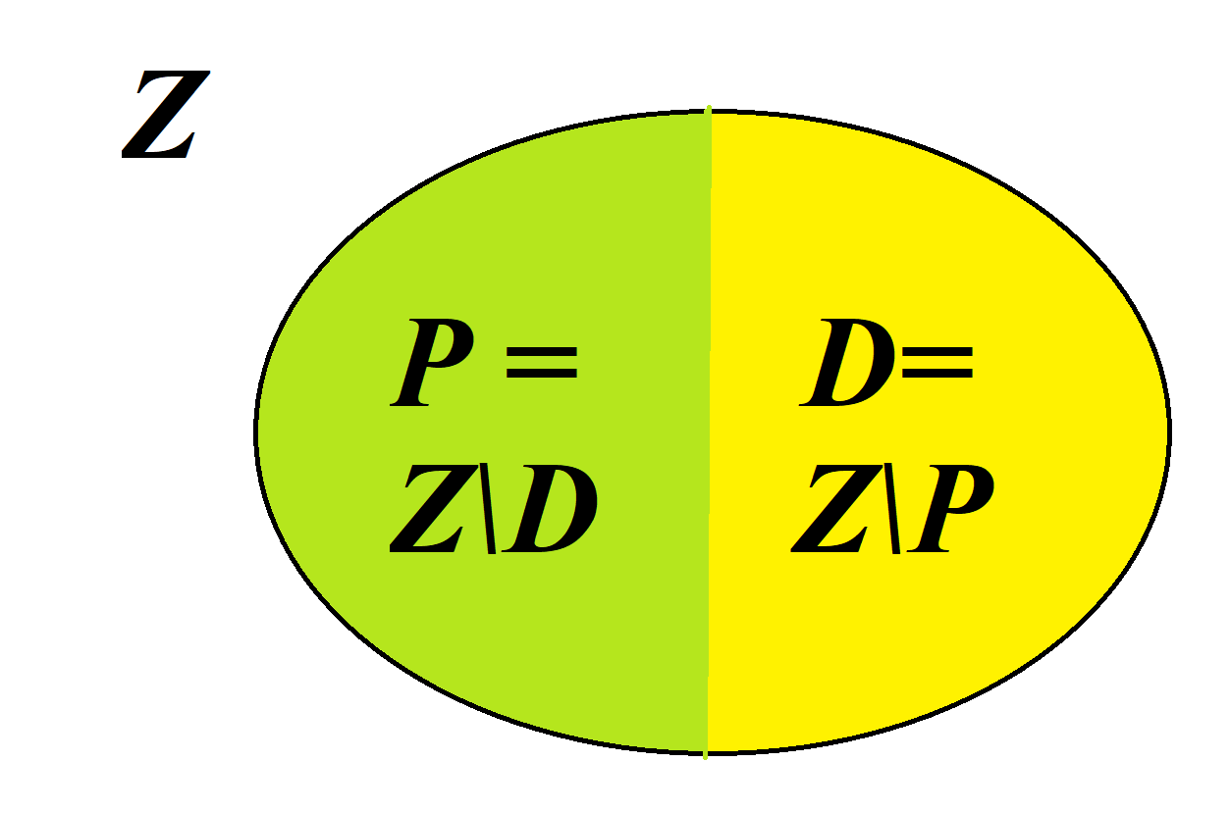
Ad esempio …
L’insieme P degli interi pari e l’insieme D degli interi dispari sono l’uno il complementare dell’altro nell’insieme Z dei numeri interi.

Slide 40
Quesito n. 5 : in generale e sotto opportune ipotesi
Siano X, Y insiemi. Allora, in generale,
Se X⊃Y, allora

Slide 41
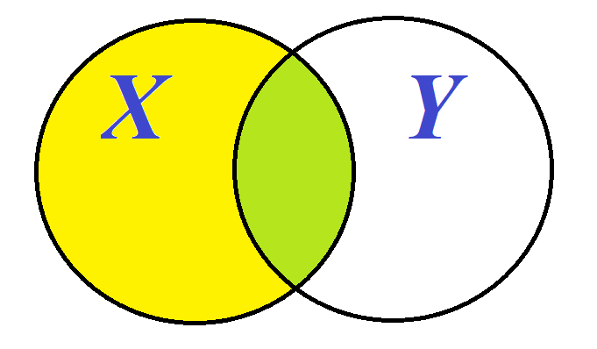
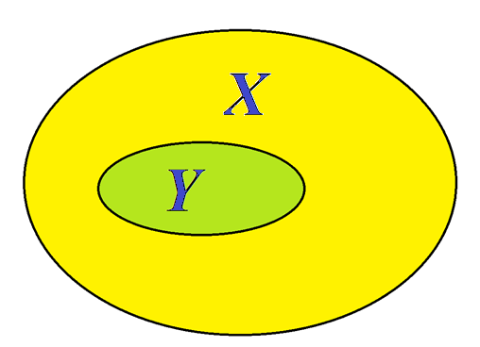
Quesito n. 5 - Risposta
Siano X, Y insiemi. Allora, in generale,
Se X⊃Y, allora

